Slide 1




A ENGENHARIA DE ALIMENTOS e a vida acadêmica NO SISTEMA REMOTO
Yuri Montenegro Ishihara, Dr.ª
Coordenadora do Curso de Engenharia de Alimentos
Prof.ª do Departamento de Engenharia de Alimentos

Slide 2
INÍCIO DA VIDA UNIVERSITÁRIA

Slide 3
1° PASSO: CADASTRO
ENTREGA DE DOCUMENTAÇÃO
RESPONSABILIDADES: DISCENTES E PRG (SUBCOORDENAÇÃO DE ADMISSÃO)
NÚMERO DE MATRÍCULA (MEMORIZAR)

Slide 4
2° PASSO: ACESSO AO SIGAA
GERAÇÃO DE SENHA: MEMORIZAR!!!!!!
ATENÇÃO ÀS NOTIFICAÇÕES
ATENÇÃO AO CALENDÁRIO ACADÊMICO (SITE DA COORDENAÇÃO OU NO SITE UFPB – PRG)

Slide 5
3° PASSO: MATRÍCULAS
2021.1 SERÁ REMOTO;
MATRÍCULAS OPCIONAIS EM SEMESTRE REMOTO;
NÃO É OBRIGATÓRIO CURSAR O MÍNIMO DE CRÉDITOS POR PERÍODO (SITUAÇÃOES NORMAIS, MÍNIMO: 18 CR E MÁXIMO: 36 CR);
CURSO: 10 SEMESTRES (prazo máximo: 15 períodos);
SEMESTRE REGULAR: INGRESSANTES OBRIGATORIAMENTE MATRICULADOS NAS 8 DISCIPLINAS DO P1);
PERÍODO: 26 A 30/07/2021

Slide 6
3° PASSO: MATRÍCULAS
DISCIPLINAS DO P1:
CÓDIGO | DISCIPLINA | CH | HORÁRIO
1103118 | CALCULO VETORIAL E GEOMETRIA ANALITICA | 60 | 35T23
1103177 | CALCULO DIFERENCIAL E INTEGRAL I | 60 | 24T45
1104232 | FUNDAMENTOS DE BIOLOGIA CELULAR E MOLECULAR APLICADA | 60 | 24T23
1105220 | QUIMICA GERAL E INORGÂNICA | 60 | 35T45
1107136 | INTRODUÇÃO A PROGRAMAÇÃO | 60 | 35M45
1205003 | METODOLOGIA DO TRABALHO CIENTÍFICO | 60 | 4M1 6M123
1401134 | INTRODUÇÃO A SOCIOLOGIA | 60 | 24M45
1702154 | ENG. ALIMENTOS NA SOCIEDADE | 30 | 5M23

Slide 7
3° PASSO: MATRÍCULAS
IMPORTANTE:
SELECIONAR AS TURMAS MARCADAS PARA O NOSSO CURSO!!!!!!!!!!!
NÃO É PERMITIDA A TROCA DE TURMAS = ESCOLHA DE PROFESSOR!!!!!!

Slide 8
PROJETO PEDAGÓGICO DO CURSO
DISPONÍVEL NO SITE DA COORDENAÇÃO DO CURSO:
https://security.ufpb.br/ccea
Aba: LEGISLAÇÃO

Slide 9

A UFPB – programas acadêmicos
PROGRAMAS DE ASSISTÊNCIA AO ESTUDANTE :
Restaurante Universitário
Residência Universitária
Auxílio Moradia
Auxílio Transporte
PROGRAMAS ACADÊMICOS:
Intercâmbios
Mobilidade Estudantil
Monitoria
Iniciação Científica
Extensão
COMITÊ DE ACESSIBILIDADE
EMPRESA JÚNIOR – ENGAJA
CENTRO ACADÊMICO

Slide 10
Resolução nº 29/2020 do consepe
Matrículas
  Turmas regulares
  Turmas férias
  Turmas reposição
  Turmas específicas
Cancelamento de matrículas
Abandono (não efetuar matrícula – SEMESTRE REGULAR)
Nº excedente de reprovações em disciplinas (4 vezes no mesmo componente – SEMESTRE REGULAR)
Reposição de provas (direito a 1 por componente por período)
Exercício domiciliar
Dilatação do prazo de integralização curricular
... e muito mais!

Slide 11
Calendário acadêmico

Slide 12
Resolução nº 29/2020 do consepe
Trancamentos:
Parcial num mesmo componente até 2 vezes em períodos consecutivos ou não;
Total até 2 vezes em períodos consecutivos ou não.

Slide 13
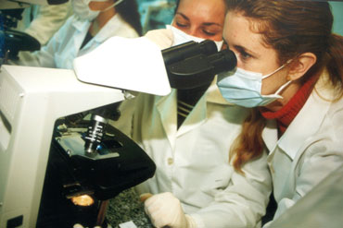
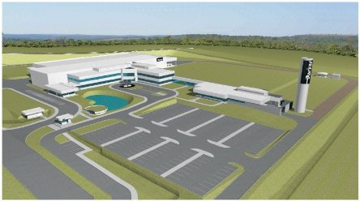
SEJA PARTE DO MUNDO DA ENGENHARIA DE ALIMENTOS.
A UFPB PARABENIZA VOCÊ.

Slide 14

CONTATO
Universidade Federal da Paraíba
Centro de Tecnologia
Coordenação do Curso de Engenharia de Alimentos
Cidade Universitária – Campus I
CEP 58.059-900 - João Pessoa/PB
Fone: 083 3216-7081
Email: ccea@ct.ufpb.br

